Slide 1
Spelling Correction and the Noisy Channel
Weekly 4

Slide 2
Oscar Wilde, The Importance of Being Earnest
ALGERNON: But my own sweet Cecily, I have never written you any letters.
CECILY: You need hardly remind me of that, Ernest. I remember only too well that I was forced to write your letters for you. I wrote always three times a week, and sometimes oftener.
ALGERNON: Oh, do let me read them, Cecily?
CECILY: Oh, I couldn’t possibly. They would make you far too conceited. The three you wrote me after I had broken off the engagement are so beautiful, and so badly spelled, that even now I can hardly read them without crying a little.

Slide 3
拼写错误
据估计，人工拼写错误率在不同的场景时变动幅度很大，可从仔细地重新输入已经打印的文本时的1-2%，至网页查询输入时的10-15%。
英文的拼写错误通常是字母级别的（letter-level），有可能产生假词；中文的拼写错误通常是字符级别的（character-level），不可能产生假词
graffe（giraffe），there（three） books
常颈鹿（长颈鹿），跑的（得）飞快

Slide 4
错拼纠正类别
假词错拼纠正（non-word spelling correction），指检测和纠正导致出现不存在的词的错拼问题。
实词错拼纠正（real word spelling correction），指检测和纠正导致出现存在但是不应出现的词的错拼问题。
排版错误（ typographical error），指由于插入、删除、替换、转移等操作出现的错拼问题，常发生在英文错拼中。
认知错误（cognitive error），指因错误使用同（近）音异形（义）词（ homophone ）出现的错拼问题。
a peace (piece) of cake，错频（拼）纠正

Slide 5
错拼纠正的思路
错拼词检测
寻找字典中不存在的词（non-word error）
对每一个词进行错拼评估（real word error），假设每个词都有可能错拼
召回候选集（candidates），即和错拼词类似的候选替换词
拼写类似，英文错拼，通过字母级的最小编辑距离等算法衡量
字形类似，中文错拼，如高梁（粱）
发音类似，英文中的同声异形词，中文中的谐音词（配副眼睛→配副眼镜）和拼音（首都beijing→首都北京）
同（近）义词，中文中候选词的同（近）义词，如飞块（快→飞速）前进
重叠关系，包含候选词或被候选词包含，字序可能变化，通常发生在专有名词的错拼中，如代表人民大会→人民代表大会，White of House→White House
关联关系，客观上存在某种关联关系的实体，如创作关系、经常被一起搜索等

Slide 6
错拼纠正的思路
候选集排序（rank）
考虑候选词的出现频率，越是常用的词，越有可能是正确的替换词
考虑上下文，当前上下文条件下越常出现的词，越有可能是正确的替换词
语言模型的角度，候选词在当前上下文条件下出现，语句的通顺合理程度
命名实体识别的角度，考虑是否构成命名实体，尤其是人名和公司名
知识的角度，通常在知识图谱的基础上，考虑是否符合原有的知识
七里香的作者是周杰伦
考虑人工行为，某个候选词经常被人工行为确认，则有可能是正确的替换词

Slide 7
错拼纠正的方式
基于噪声信道模型（Noisy Channel Model）
目前主流的错拼纠正模型，谷歌、阿里和腾讯都使用这种模型
1990年，Bell实验室的Mark D. Kemighan提出；
2000年，微软的Eric Brill在ACL上提出了噪声信道模型的重要改进，使得噪声信道模型可以处理multi-letter change的错拼问题，且错拼方式不局限于一对一的错拼，此前噪声信道模型仅可以处理single-letter change的错拼问题；
2009年，谷歌的Casey Whitelaw在EMNLP上提出基于网络的噪声信道模型，大幅提高了噪声信道模型的评价指标，成为现在主流的错拼纠正框架
同时考虑了词的出现频率和上下文信息

Slide 8
错拼纠正的方式
基于神经网络（seq2seq、transformer、attention等）
将错拼纠正看成是错误文本向正确文本的翻译问题
通过n-gram语言模型计算文本得分，发现错误；通过seq2seq翻译模型进行错拼纠正，简单的模型基于BiLSTM，复杂的模型基于transformer
通常还会加入attention以提高模型效果
2018 NLPCC Chinese Grammatical Error Correction
团队名称 | Precision-score | Recall-score | F1-score
YouDao（有道） | 35.24 | 18.64 | 29.91
AliGM（阿里） | 41.00 | 13.75 | 29.36
BLCU（北京语言大学） | 41.73 | 13.08 | 29.02
PKU（北京大学） | 41.22 | 7.18 | 21.16

Slide 9
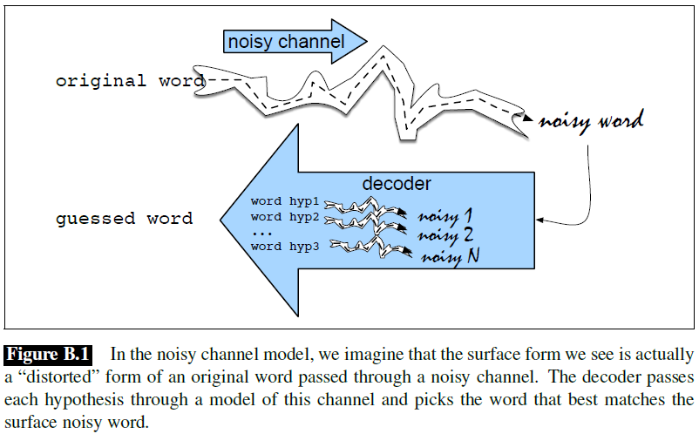
噪声信道模型（Noisy Channel Model）
模型认为，正确拼写的词经过噪声信道的扭曲成为错误拼写的词，是错拼产生的原因
模型的目标在于建立这个噪声信道的模型，从而可以从错误拼写的词反推出可能的正确拼写的词
模型选择最有可能的正确拼写的词作为结果

Slide 10




噪声信道模型（Noisy Channel Model）
噪声信道模型是一种贝叶斯模型（Bayesian Inference）
假定x是错拼词，w是正确词，V是字典，根据贝叶斯法则有：
P(w|x)是在错拼词条件下，正确词是w的概率，模型的目标就是寻找是该概率最大的正确词w
P(x|w)是正确词经过扭曲后成为该错拼词的概率，是对噪声信道的建模
P(w)是正确词的先验概率，考虑正确词的频率信息和上下文信息

Slide 11
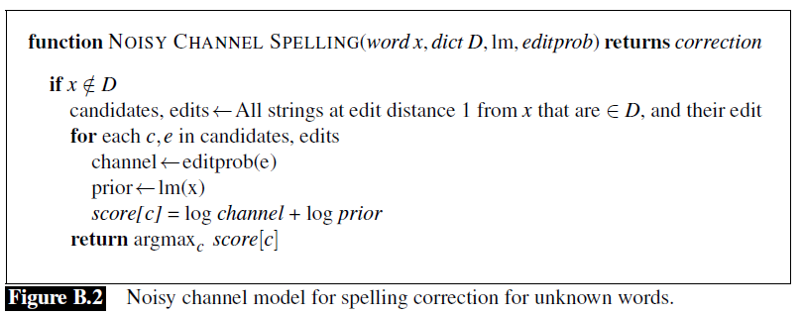
噪声信道模型（Noisy Channel Model）
噪声信道模型算法
Non-word spelling correction

Slide 12
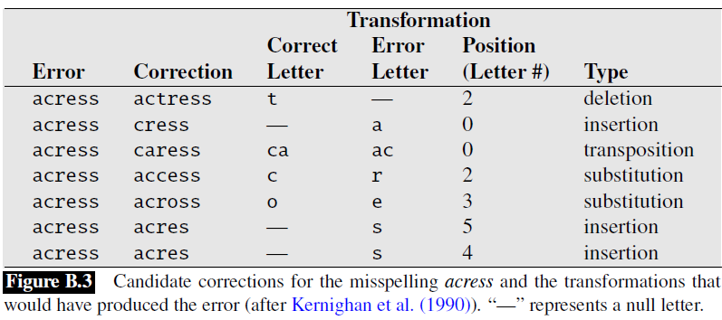
噪声信道模型（Noisy Channel Model）
案例：假设x=acress
假词，不在字典中
仅考虑拼写类似，寻找single-letter change的正确词，edit distance = 1
采用Damerau-Levenshtein edit distance，除了Insertion、Deletion和Substitution，增加transportation操作，即两个字符互换位置。请按Weekly 2的案例要求，重新实现最小DL编辑距离

Slide 13
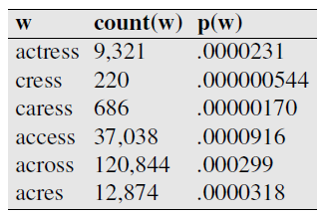
噪声信道模型（Noisy Channel Model）
计算P(w)
通常P(w)可通过N-gram语言模型得到，代表在当前上下文（context）条件下出现的概率
此处简化为使用Corpus of Contemporary English (COCA)语料库训练的一元语言模型（unigram language model）进行计算，即每个词在语料库中出现的频率

Slide 14
噪声信道模型（Noisy Channel Model）
计算P(x|w)
在single-letter change问题中：
英文错拼，通过合理估计语料库中单个letter错拼的概率，来代替单词错拼的概率，如P(acress|across) = P(e|o)
中文错拼，则改为合理估计语料库中单个字错拼的概率
所谓的合理估计，即反映两者间基于发音、词形等相似的替换，也反映两者间基于键盘位置接近等相似的替换
在实际计算中，合理估计是指计算正确letter变为错误letter的频率
语料库中，纠错前正确letter通过某种操作变为错误letter的次数是分子
语料库中，纠错后正确letter出现的次数是分母
两者相除就是在这种操作条件下，正确letter变为错误letter的概率

Slide 15
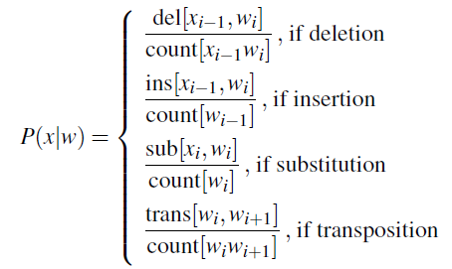
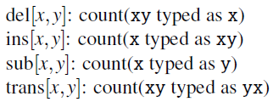


噪声信道模型（Noisy Channel Model）
计算P(x|w)
由于存在四种操作，需要根据不同的操作进行估计
需注意，我们在计算ins[x,y]和del[x,y]时，考虑的是在前一个字符x的条件下，y是错拼letter的概率；当然可以改为考虑y的后一个字符

Slide 16
噪声信道模型（Noisy Channel Model）
计算P(x|w)
计算P(x|w)的两种方式
如果语料库进行了纠错标注，给出了每一个错误词x和正确词w的词对数量，就可以利用这些数据，按照上页的公式直接计算P(x|w)
如果语料库没有进行纠错标注，不能给出每一个错误词x和正确词w的词对数量，也就不能直接计算P(x|w)，此时可以根据EM算法进行求解P(x|w)
初始化：假设所有P(x|w)都是平均分布，即所有概率都是1/26
迭代至满足停止条件：
M步：基于最新的P(x|w)对文本进行纠错，自动产生错误词x和正确词w的词对
E步：基于所有词对，重新计算P(x|w)

Slide 17
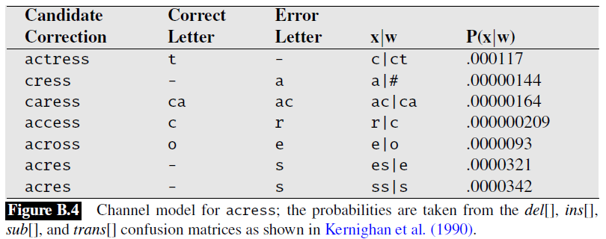
噪声信道模型（Noisy Channel Model）
计算P(x|w)

Slide 18
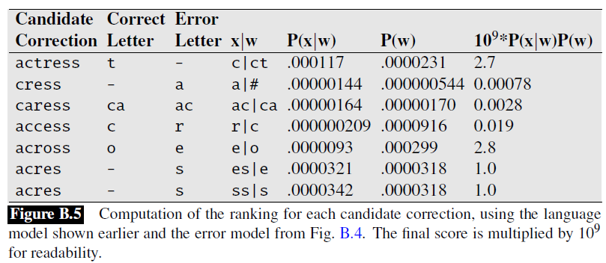
噪声信道模型（Noisy Channel Model）
计算P(w|x)
通过贝叶斯原理，根据P(w)和P(x|w)计算P(w|x)

Slide 19
噪声信道模型（Noisy Channel Model）
实词错拼纠正
与假词错拼纠正不同，在实词错拼纠正中，每个词都可能发生错误，因此需要为每个词都产生候选集
实词错拼纠正的思路大致如下：
为句中的每个词都产生候选集，产生候选集的方式以假词错拼纠正相同
按照不同的排列组合方式替换句中的词，产生一个较大的候选句子集合，每个句子至少有一个词被替换
使用噪声信道模型对所有候选句子打分，按照分数进行排序，选择得分最高的候选句子作为正确的句子
此处仍采用与之前相同的产生候选集的方式，即所有最小DL编辑距离为1的实词；同时假设句子最多出现一个错误
计算P(W)时采用trigram语言模型

Slide 20
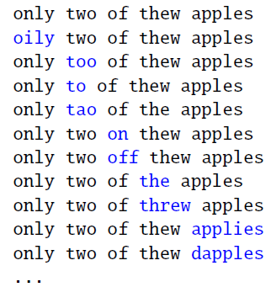

噪声信道模型（Noisy Channel Model）
假设X=Only two of thew apples，则候选集如右图
X是原句子，W是候选句子，我们计算

Slide 21
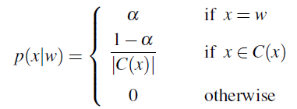
噪声信道模型（Noisy Channel Model）
计算P(X|W)
因为P(X|W)=∏_{i}P(x_{i}|w_{i})，所以我们计算P(x|w)为示例
与假词错拼纠正不同，实词错拼纠正中，需要考虑原词没有错拼的概率，即P(x|w) + P(w|w) = 1
Mays E.(Context based spelling correction, 1991)提出一个简单的模型：
α是未错拼的概率，基于场景而不同，例如手写时是0.95，机打时是0.99
C(x)是x的候选集，Mays假定错频概率在候选集上平均分布

Slide 22
噪声信道模型（Noisy Channel Model）
计算P(X|W)
实际的噪声信道模型中，通常不采用平均分布，而是用假词错拼纠正的方式计算p(x|w)
∑_{i}P(x_{i}|w_{i}) = 1 - α

Slide 23
噪声信道模型（Noisy Channel Model）
计算P(W)
同理，P(W)= ∏_{i}P(w_{i})，因此计算P(w)为示例
与假词错拼纠正不同，实词错拼纠正需要计算整个句子的可能性，所以需要同时考虑候选词的上文和下文（在假词错拼纠正中，我们事实上仅考虑了上文），即
以two of thew applies为例，当thew为目标词时，我们需要计算
P(thew) = P(thew | two of) * P(applies | of thew) * P(<\s> | thew applies)
当然，假词错拼纠正中，也可以按这种方式计算P(w)

Slide 24
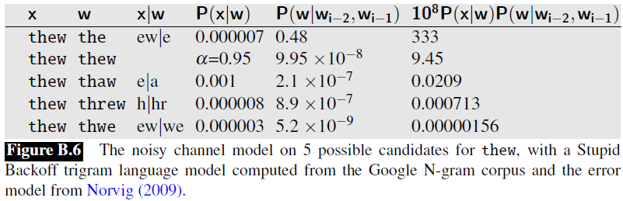
噪声信道模型（Noisy Channel Model）
计算P(W|X)
可以看到，虽然错拼概率只有0.05，但是考虑上下文，候选词the出现的概率远大于原词thew，最终在对句子打分时，使得替换候选词the的句子得分最高

Slide 25
现代噪声信道模型
现代实际实现的噪声信道模型，相遇比原来简单的模型理论，增加了很多改进理论，使得模型工业化运用成为可能。
众多的改进理论中，最重要的当属微软Brill的理论和谷歌Whitelaw的理论，接下来将重点介绍这两种改进理论。
2000年，微软的Eric Brill在ACL上提出了噪声信道模型的重要改进，使得噪声信道模型可以处理multi-letter change的错拼问题
2009年，谷歌的Casey Whitelaw在EMNLP上提出基于网络的噪声信道模型，成为现在主流的错拼纠正框架

Slide 26
现代噪声信道模型
与原模型假设每个句子中仅出现一个错拼错误不同，现代噪声模型不限制句中出现的错拼数量，而是在从前至后遍历句子的每个词时，对每个词都采取错拼纠正策略。
基于此，噪声信道模型出现了overcorrectiong的问题，把正确但是出现频率低的词替换成频率高的错误的候选词。
因此，现代噪声信道模型需要一种改进方法，在遍历句子的同时辅助判断当前词是否是错拼词。
目前主要的方法有白名单、阈值策略和辅助模型。

Slide 27

现代噪声信道模型
白名单
Whitelaw（2009）提出了白名单，名单中包含数字、标点符号、单字母的词等。白名单中的词总是被认为正确拼写。
阈值策略
阈值策略的思路是，并不总是选择概率最大的候选词作为正确词，而是当候选词的概率与原词的概率之差大于一定的阈值后，才进行错拼纠正，否则认为原词没有发生错拼，即

Slide 28

现代噪声信道模型
权重策略
权重策略重新考虑信道似然函数和先验概率的结合方式。
信道似然函数和语言模型是分别建立的，由于语料的丰富程度、模型的复杂及可靠程度等，对两者的信任通常是不同的，此时应该给更加信任的模型更高的权重，即
辅助模型
Whitelaw（2009）在噪声信道模型前后分别增加了一个Logistic分类模型，分别用于判断是否发生拼写错误，及是否使用候选词进行替换。

Slide 29
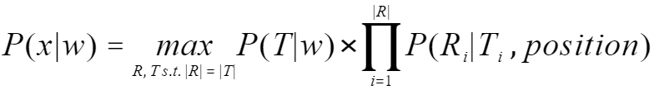
现代噪声信道模型
Brill-Moore channel model
改进P(x|w)的计算方式，使模型可以处理multiple-letter transformatnon
改进的思路
将单词视为片段（partition）的排列，如：physical → ph y s i c al
认为每个片段在输入时都有概率发生错拼，如：f i s i k le (同音异形片段)
由此，计算P(fisikle|physical) = P(f|ph) * P(i|y) * P(s|s) * P(i|i) * P(k|c) * P(le|al)。与最小编辑距离不同，此时可以计算非对称错拼概率P(f|ph)
更进一步地，片段错拼概率还考虑片段在单词中的位置(beginning, middle, end)，因此模型实际上是在估计P(f|ph, beginning)
由此，设R是x可能的片段组合，T是w可能的片段组合，得到改进的概率如下

Slide 30
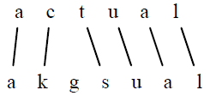
现代噪声信道模型
计算P(x|w)
通过前面的公式可知，计算P(x|w)可变换为计算最优的P(R|T)，进一步变换为计算P(R_{i}|T_{i})
P(R_{i}|T_{i})可以通过统计语料库中T_{i}被错拼成R_{i}的频率进行估计
以actual和akgsual为例，首先使用标准最小编辑距离算法进行对齐(alignment)
统计编辑距离N=1的变换次数a→a, c→k, ε→g, t→s, u→u, a→a, l→l
统计编辑距离N=2的变换次数，例如ac→ak, c→kg, ac→akg, ct→kgs
估计P(R_{i}|T_{i}) = count(T_{i}→R_{i}) / count(T_{i} )，此处简化省略了position

Slide 31
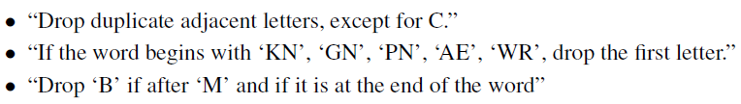
现代噪声信道模型
Aspell
通过发音（pronunciation）进行错拼纠正，即产生与目标词发音相近的候选词
GUN aspell algorithm (Atkinson, 2011)根据metaphone pronunciation产生候选词，metaphone是根据单词发音对单词进行标准化变换的规则集合，如：
Aspell根据标准化后的单词的编辑距离产生候选词
Toutanova and Moore (2002)提出了集成发音和拼写的噪声信道模型

Slide 32
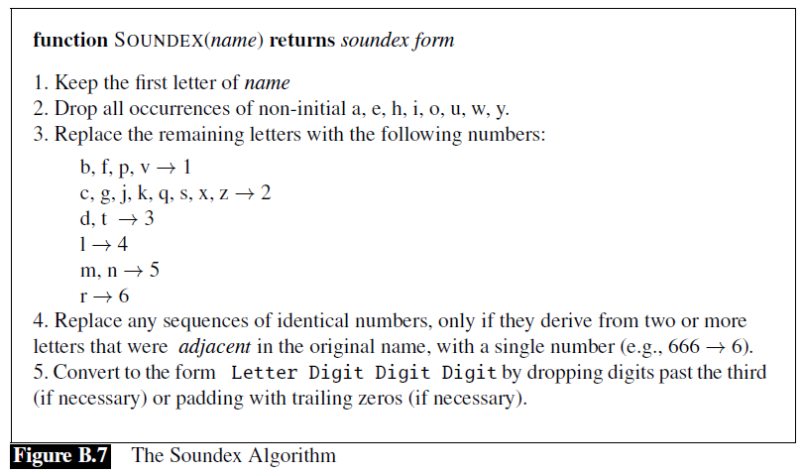
现代噪声信道模型
Jaro-Winkler distance
在计算实体间的距离（人名、公司名等）时，采用改进的编辑距离
原型是Soundex algorithm (Knuth 1973, Odell and Russell 1922)，通过一定的规则将人名进行标准化
Winkler(2006)提出了新的人名间的编辑距离的算法，允许更长的名称中进行距离更远的互换，并且给相同前缀的名称以更高的相似性
请阅读‘Overview of record linkage and current research directions’论文，考虑如何改进算法，衡量不同的公司名称是否是同一家公司

Slide 33
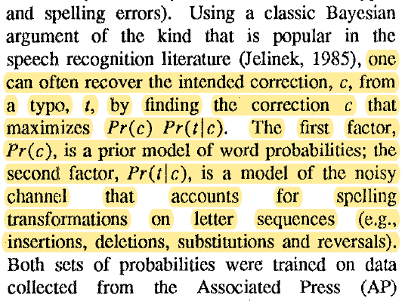
A Spelling Correction Program Based on a Noisy Channel Model
1990年，At&T Bell实验室的Mark D. K.在这篇论文中提出了noisy channel model。
模型由两部分组成，先验概率Pr(c)和信道似然函数Pr(t|c)。
同时，论文提到了衡量correction和typo之间的编辑距离，该编辑距离包含四个操作：insertions, deletions, substitutions, reversals。

Slide 34
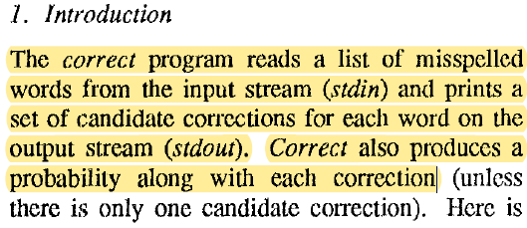
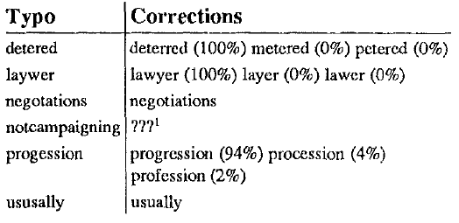
A Spelling Correction Program Based on a Noisy Channel Model
模型的工作方式是，从头至尾遍历输入的文本，对每个word都输出一个候选集合，同时对每种纠正方案都产生一个对应的概率。
接下来论文从以下几个步骤介绍模型的工作原理
Proposing Candidate Corrections
Scoring

Slide 35
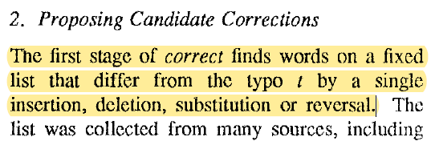
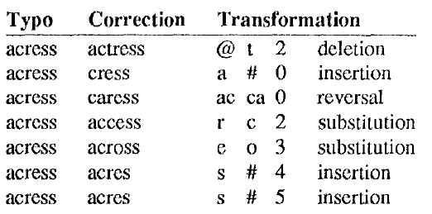
A Spelling Correction Program Based on a Noisy Channel Model
Proposing Candidate Corrections
选择typo t的候选集的方式是，选择与t的最小DL编辑距离等于1的候选词。
以t=acress为例，可以产生7种编辑距离为1的corrections。其中，@和#分别是typo是correction的null（空符号）。

Slide 36
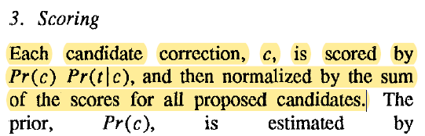
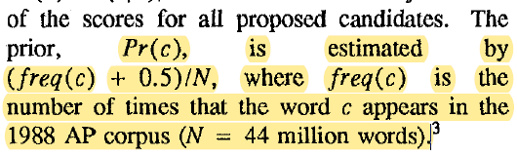
A Spelling Correction Program Based on a Noisy Channel Model
Scoring
对每个correction c计算得分，通过计算Pr(c)*Pr(t|c)并进行规范化得到。
计算Pr(c)，按照Box和Tiao (1973)年提出的理论，使用(freq(c)+0.5) / N估计Pr(c)，而非直接使用c的频率freq(c) / N。本质上是做了拉普拉斯平滑。

Slide 37
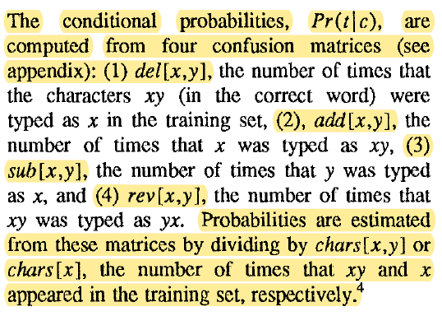
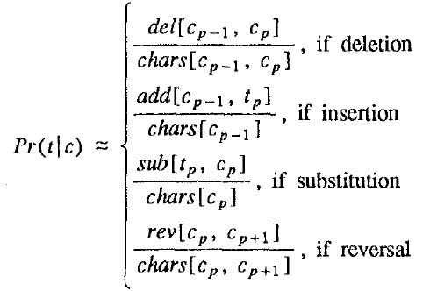
A Spelling Correction Program Based on a Noisy Channel Model
Scoring
计算Pr(t|c)，首先需要计算4个混淆矩阵（confusion matrics），分别对应4种编辑方式，和每个correction的出现次数，两者相除。

Slide 38
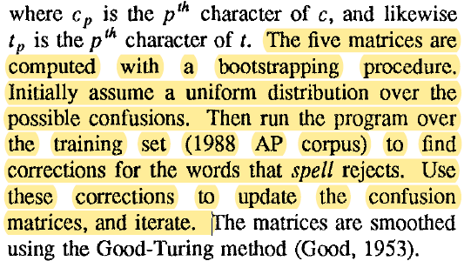
A Spelling Correction Program Based on a Noisy Channel Model
如果训练的语料库没有进行纠错的标注，论文提出了一种EM算法，可以自动计算4种混淆矩阵。
首先假设混淆矩阵的值都是平均分布，基于此计算候选集得分，进行错拼纠正；以纠错后的typo和correction更新混淆矩阵；迭代至收敛。
在计算混淆矩阵时，论文采用了Good-Turing平滑。

Slide 39
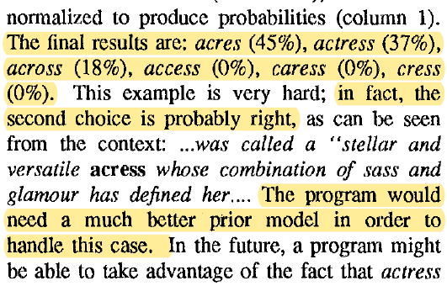
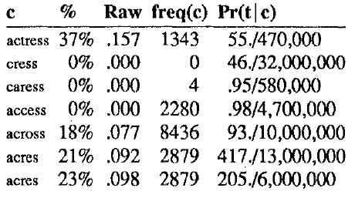
A Spelling Correction Program Based on a Noisy Channel Model
Scoring
设x=acress，最终candidate correction得分如有图。论文提到实际上得分第二高的actress才是正确候选词，由此提出模型可能需要更加可靠的先验概率模型。

Slide 40
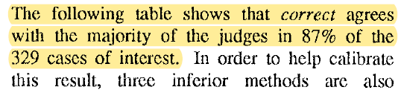
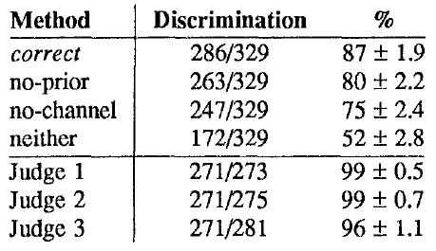
A Spelling Correction Program Based on a Noisy Channel Model
Evaluation
为了评价模型的结果，由三个人对564个样本进行标注，并选择其中329个至少两个人都认同的词作为正确的correction。
Scoring最高的候选词与人工标注的一致性达到87%；同时先验模型和信道模型都做出了贡献，信道模型的贡献率至少28%。

Slide 41
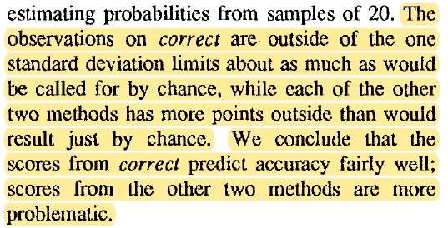
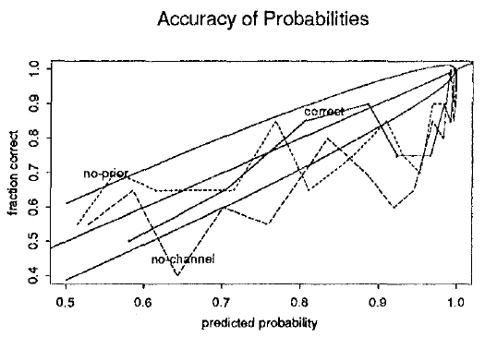
A Spelling Correction Program Based on a Noisy Channel Model
Evaluation
论文评估模型Scoring的预测性是否准确，发现完整的噪声信道模型预测能力相对公正，即得分越高，越可能是正确的correction。
论文将所有correction按Scoring分成若干组，横轴是correction组的平均Scoring，纵轴是该组是正确correction的比例。

Slide 42
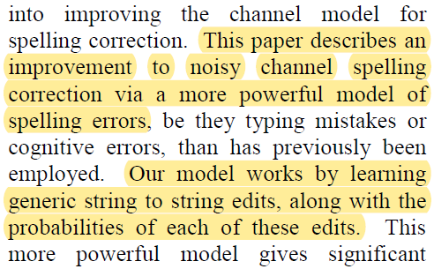
An Improved Error Model for Noisy Channel Spelling Correction
2000年，微软的Brill和Moore提出了对噪声信道模型的一种改进方案，极大地提高了原模型的纠错效果。
改进主要集中在改进原模型中的信道模型，通过学习更加通用的字符串和字符串之间的编辑操作，及这些操作对应的概率，可以显著提高噪声信道模型的纠错能力。

Slide 43
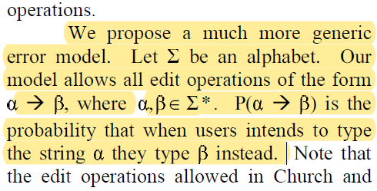
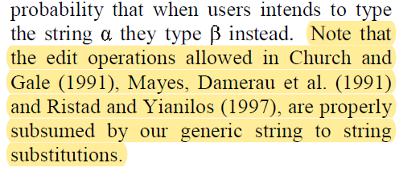
An Improved Error Model for Noisy Channel Spelling Correction
An Improved Error Model
论文提出了更加通用的信道模型，允许所有满足α→β的编辑操作，并且不限制α和β的形式。
值得注意的是，改进模型对编辑操作建模时不再区分具体的操作（insertion, deletion, substitution, transformation），而是统一成一种操作（string substitution）。

Slide 44
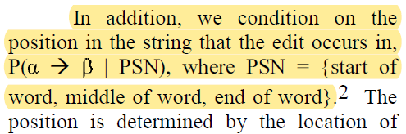
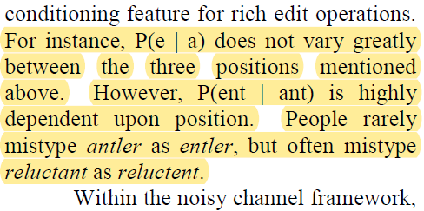
An Improved Error Model for Noisy Channel Spelling Correction
An Improved Error Model
改进模型虽然不再区分具体的编辑操作，但是为了提高模型的效果，区分编辑操作在原字符串发生的位置。
因为错拼的发生是职位敏感的，人们相对来说更容易将reluctant错拼成reluctant，而非将antler错拼成entler。基于位置建模，可以使P(e|a)更加敏感。

Slide 45
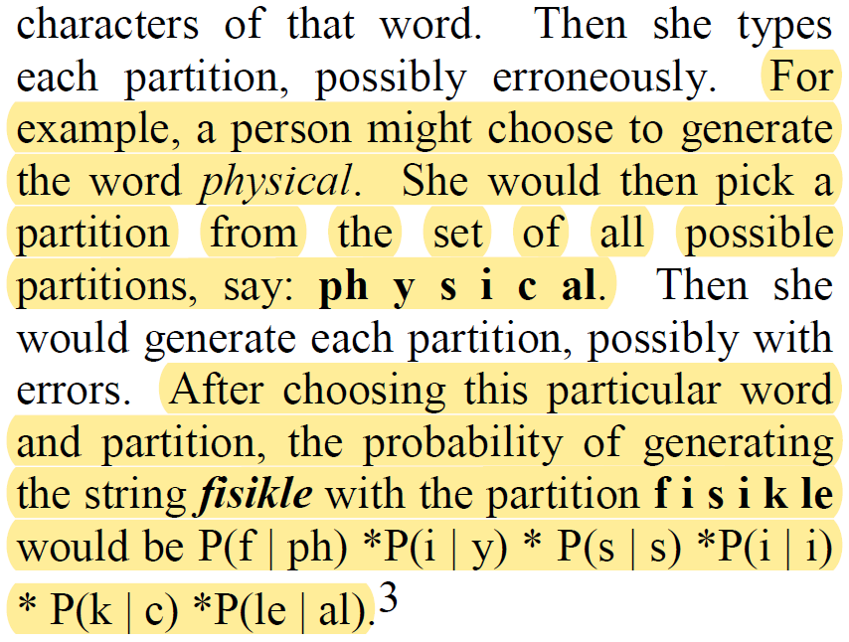
An Improved Error Model for Noisy Channel Spelling Correction
An Improved Error Model
改进的模型认为错拼可以看成是两个字符串分划的映射，分划可以是空字符串。通过计算分划之间的映射概率，可以得到信道模型的概率。
这种看待错拼的方式，使得错拼可以发生在长度不等的字符串之间，且两个单词间可以发生任意数量的错拼。

Slide 46
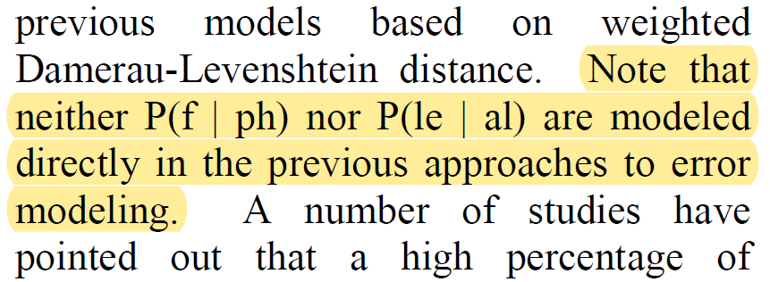
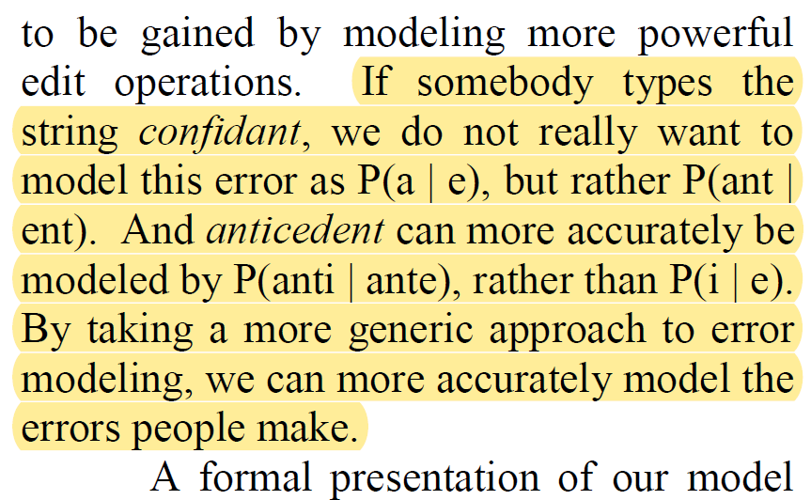
An Improved Error Model for Noisy Channel Spelling Correction
An Improved Error Model
论文进一步阐述了这种改进的模型优势，相比于之前的噪声信道模型，本模型可以对类似于P(f|ph)和P(le|al)的错拼方式建模。
这种建模的方式可以更加准确的对错拼的环境进行建模，在建模的同时考虑了错拼发生的环境，而非机械式的使用类似P(a|e)的更加笼统的错拼概率。

Slide 47
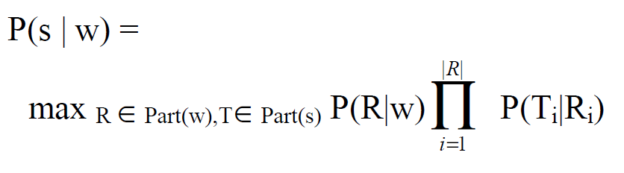
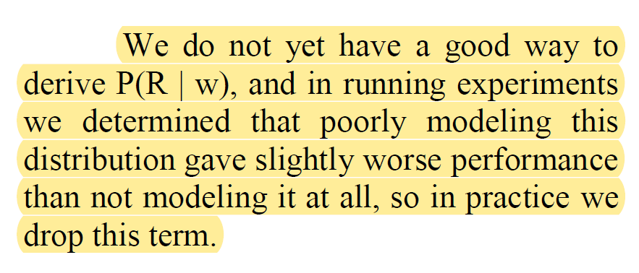
An Improved Error Model for Noisy Channel Spelling Correction
An Improved Error Model
经过一系列简单的推导，可以得到改进模型的概率表达式，如右图。模型的目标是寻找到最优的分划映射，使得w被错拼成s的概率最高。
值得注意，在实际实现中，由于没有好的P(R|w)的建模方式，所以该项实际上是被省略的。

Slide 48
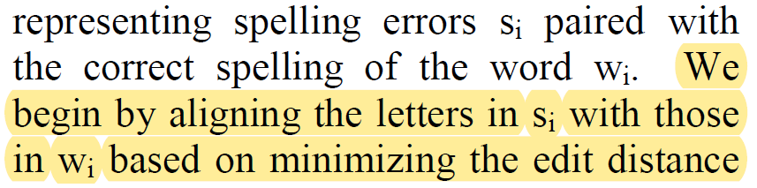
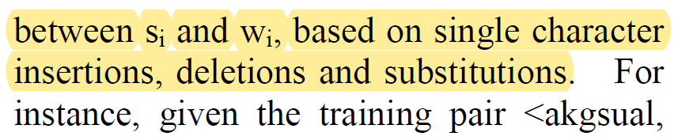
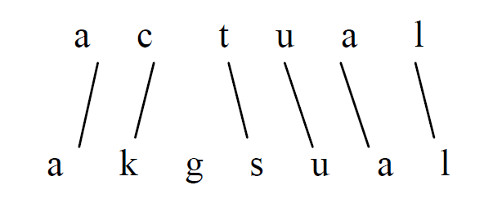
An Improved Error Model for Noisy Channel Spelling Correction
Training the Model
数据集准备。与原噪声信道模型不同，训练改进模型需要准备分划的映射数据，即从正确的词w到错拼词s的所有可能的分划映射的统计。
首先需要使用标准最小编辑距离算法对w和s进行对齐。论文以actual和akgsual为例进行了说明。

Slide 49
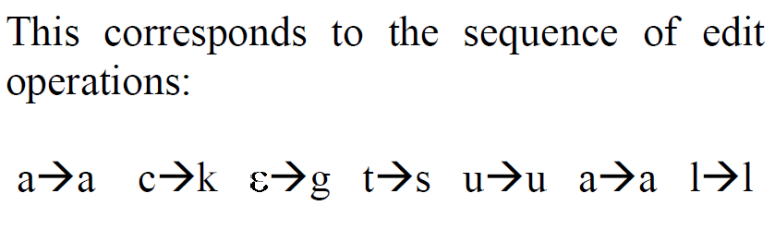
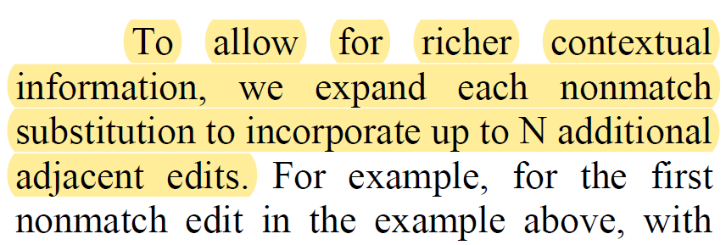
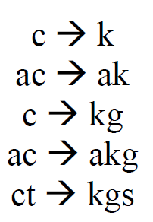
An Improved Error Model for Noisy Channel Spelling Correction
Training the Model
经过对齐后，论文对所有的分划映射进行统计。
设w中分划最长的长度是N，按照对齐进行映射：
w中null的长度为0。
当N=1时，统计的是单个letter之间的映射频数。此时与原噪声信道模型统计的频数一样。
当N=2时，除了统计单个letter之间的映射频数，还可以统计w中任意连续letter的映射的频数。

Slide 50
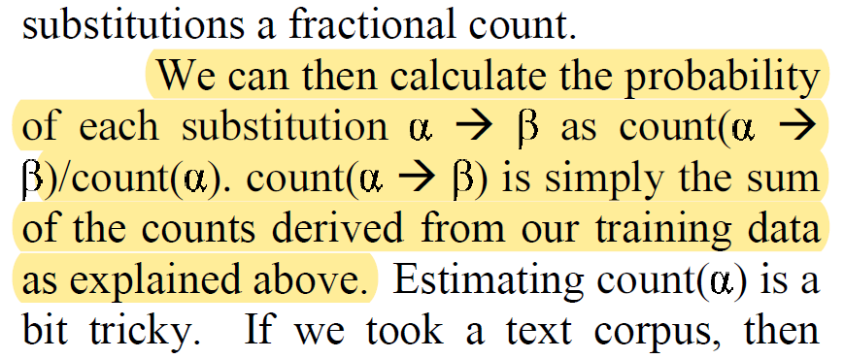
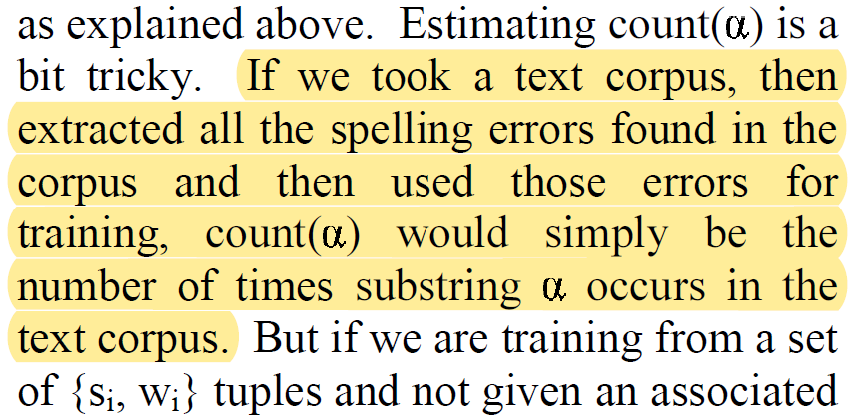
An Improved Error Model for Noisy Channel Spelling Correction
Training the Model
统计所有映射的频数后，可以通过简单的计算得到每种映射的频率，作为概率的估计。
在实际训练时，根据语料的不同，计算频率有不同的方式：
如果训练语料是文本语料库，并且可以从中抽取错拼进行统计，此时可以直接使用从文本中统计的count(α→β)和count(α)进行计算。

Slide 51
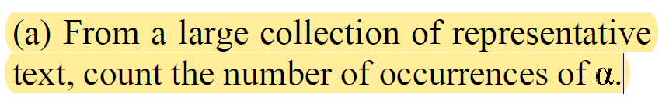


An Improved Error Model for Noisy Channel Spelling Correction
Training the Model
如果训练语料库是{s,w}词对，此时需要按如下方式计算频率：
在此语料库中统计所有映射的频数，隐含的假设是w以等概率被错拼成s。
在另一个较大的语料库中，统计所有所有起始映射的频数。
估计人的输入错误率e，乘以上一步中统计的频数，作为count(α)。
计算每种映射的频率。此时需要注意，此时估计的概率是基于α确认被错拼的条件。

Slide 52

An Improved Error Model for Noisy Channel Spelling Correction
s\w | a | c | t | u | a | l
a
k
g |  |  | P(akg|act)
s
u
a
l |  |  |  |  |  | P
Applying the Model
使用改进模型进行错拼纠正时，论文提出使用一种动态规划的算法，求解w→s的错拼概率。
假设w=actual，s=akgsual，论文使用类似求解最小编辑距离的方式，通过填充距离矩阵计算两者间最优分划的概率。

Slide 53
An Improved Error Model for Noisy Channel Spelling Correction
Applying the Model
计算最小编辑距离D时，仅需要考虑ABC三个cell的距离值，从中选出距离最小的值作为D的值。
计算最优分划映射时，由于允许更加通用的编辑操作，不再限制single-letter transformation，此时需要考虑所有标红的cell，每个cell都代表一种分划。
s\w | a | c | t | u | a | l
a
k |  | A | B
g |  | C | D
s
u
a
l |  |  |  |  |  | P

Slide 54


An Improved Error Model for Noisy Channel Spelling Correction
Applying the Model
在计算概率前，首先将所有词库的词（所有的w）以Tire树的形式存储。
树上的每个节点都应对某个词的某个片段，每个节点上都存储一个概率向量，代表距离矩阵的对应列的值，具体见下图。
Tire树的形式，使所有具有相同前缀的词共享前缀部分的距离矩阵的计算。

Slide 55
An Improved Error Model for Noisy Channel Spelling Correction
Applying the Model
a
s
c
n
s\w | a | c | t | u | a | l
a
k
g
s
u
a
l |  |  |  |  |  | P
t
s
u
a
l

Slide 56

An Improved Error Model for Noisy Channel Spelling Correction
Applying the Model
随后将所有α→β映射以嵌套Tire树的形式储存。
首先将所有α和β反转；
然后用所有反转的α构建Tire树，每个node代表一个α；
在每个代表α的node上，储存另一个以β构建的Tire树，β有两个条件：
满足α→β
反转的β
每个β的node上储存P(α→β)

Slide 57
An Improved Error Model for Noisy Channel Spelling Correction
Applying the Model
l
l
tual→ul
u
a
l
u
e
s
c
u
k
u
tual→kuel
g
t
k
s

Slide 58

An Improved Error Model for Noisy Channel Spelling Correction
Applying the Model
计算w→s的概率，实际上是在填w的Tire树上每个node包含的概率向量的所有cell的值。
当填cell(i,j)的值时,对应w(1,i)映射到s(1,j)的最优概率值。
同时逆向遍历w的Tire树和正向遍历α的Tire树，相当于寻找有效的α；
找到有效的α时，同时逆向遍历s个α上的β的Tire树，相当于寻找有效的α→β映射；
每找到有效的α→β，都相当于计算P(i, j) = P(m, n) * P(α→β)，其中w(m, i)=α, s(n, j)=β；
通过动态规划，计算P(m, n)。

Slide 59
An Improved Error Model for Noisy Channel Spelling Correction
a k g s u a l
a
s
c
start
l
l
n
t
end
u
a
l
u
a
s
P
s
c
u
k
u
u
end
g
t
s
k
a
l
start
(ac)tual→
(akg)sual

Slide 60


An Improved Error Model for Noisy Channel Spelling Correction
Evaluation
论文给出了改进的错拼纠正模型在测试集上的准确率。其中Max Window=0等同于原错拼纠正模型。
另外，论文讨论了将P(w)更换为语言模型的效果。

Slide 61



Using the Web for Language Independent Spellchecking and Autocorrection
2009年，谷歌的Casey Whitelaw提出了基于网络数据的错拼纠正框架。
该框架可以在Brill和Moore的错拼纠正模型的基础上，自动使用大量的网络数据，构建语言无关的高效错拼纠正系统。

Slide 62

Using the Web for Language Independent Spellchecking and Autocorrection
Approach
错拼纠正框架如右图，对输入文本中的每个词，从term list中抽取候选词，并使用error model对其scoring；
经过粗排后，再使用LM对其进行re-rank；
训练两个辅助分类器，用于判断当前词是否错拼，以及是否应替换成best-scoring候选词。

Slide 63

Using the Web for Language Independent Spellchecking and Autocorrection
Term List
该框架没有试图通过人工建立一个正确拼写的词汇表，因为这样通常会损失很多新出现的单词、缩写、口语和网络表达语等。
通过获取极大的网页数据，进行清洗、分词、标准化等预处理，使用出现频率最高的前一千万单词，过滤掉一些无效单词后建立词汇表，从中产生错拼纠正的候选集。

Slide 64

Using the Web for Language Independent Spellchecking and Autocorrection
Error Model
论文采用Brill和Moore在1990年提出的改进噪声信道模型，在此处省略掉P(w)；在后续re-rank时重新引入了语言模型用于计算P(w)。
论文限制分划最大长度为2，该参数等同于Brill和Moore论文中的Max Windows参数。

Slide 65


Using the Web for Language Independent Spellchecking and Autocorrection
为建立error model，论文提出使用web数据建立数据集，该数据集基于web自动标注。
首先，对于每个term list中的单词，寻找term list中所有与其近似的词。
近似定义为在一定DL编辑距离内，阈值随着单词长度增加而增加。
Term list以Tire树的形式储存，便于查找一定编辑距离内的单词。
请亲自实现通过Tire树进行距离最大为2的查找算法。

Slide 66


Using the Web for Language Independent Spellchecking and Autocorrection
其次，根据假设（单词被正确拼写的次数总是远大于被错拼的次数），选择单词出现次数第一和第二相差至少十倍的集合。
第三，确定基于上下文的正确词：
这里定义上下文c，是目标词w左右各一个词组成的集合，过滤掉出现次数少于十次的词；
从近似词集合中寻找与w出现在相同c的候选词，这些词出现次数至少是w的十倍；
选择在c的条件下，候选词中出现次数最多的作为当前上下文的正确词，由此得到训练数据(w, w_{intended} | context, num)。

Slide 67

Using the Web for Language Independent Spellchecking and Autocorrection
通过上述方式自动建立的训练数据集，依然是包含噪声的，有相当一部分错拼并没有被正确纠错；
但是这种数据集也有自己的有点：
相比于其他任何手工建立的数据集，这个数据集都更加庞大，包含更多的纠错环境；
除了核心的人工拼写错误的纠错，数据集还包括了其他类似OCR识别错误的纠错，这种错拼方式通常不太发生在人工拼写环境下。

Slide 68


Using the Web for Language Independent Spellchecking and Autocorrection
Language Model
该错拼纠正框架引入了语言模型，同时考虑上文和下文的环境，并加入了Stupid Backoff平滑方法。
在联合error model评分和LM评分时，引入λ参数来调整对两个模型的信任度。

Slide 69


Using the Web for Language Independent Spellchecking and Autocorrection
参数λ还有另外一个效果，即矫正模型对人们错拼概率的错误估计。
例如，当使用环境下人们的错拼概率大于训练环境下人们的错拼概率，可以通过增加λ以减小P(w|w)*P(w)^{λ}的相对值，即减小模型认为w被正确拼写的概率。

Slide 70



Using the Web for Language Independent Spellchecking and Autocorrection
参数λ是一个超参数，通过最大化纠错纠正模型在验证集上的平均逆排序指标进行训练。
更进一步地，论文提出引入基于上下文的λ。具体来讲，基于目标词上下文的数量，选择不同的λ调整信道模型和语言模型的信任度。
通常上下文越多，语言模型的可靠性越大，论文提供了支持结果。

Slide 71


Using the Web for Language Independent Spellchecking and Autocorrection
Confidence Classifiers
论文提出使用信心分类模型实现准确率-召回率的权衡，防止自动纠错系统过纠错。
引入信心分类模型后，自动纠错流程被分成三步：
首先，使用error model和LM产生最佳候选词；
使用spellchecking classifier判断是否发生错拼；
使用autocorrection classifier判断候选词是否正确。

Slide 72


Using the Web for Language Independent Spellchecking and Autocorrection
论文比较了两种classifier：
简单的分类器，通过比较对数概率差和阈值，确定是否发生错拼或者采用候选词。
逻辑回归分类器，使用五类特征进行判断：
各种得分特征
大小写形式
候选集大小
错拼词的长度
错拼词的上下文数量

Slide 73



Using the Web for Language Independent Spellchecking and Autocorrection
除此之外，论文还引入了黑名单blacklist，名单中的词认为总是被正确拼写，引而不会进行自动错拼纠正。
训练分类器是在验证集上进行，以最大化验证集的F1-score为训练目标。
论文发现，即使模型架构相同，两个分类器的表现也因使用场景不同而大不相同。

Slide 74





Using the Web for Language Independent Spellchecking and Autocorrection
Evaluation
论文定义了三种评价指标，并给出了与Aspell的对比结果，可以看到web-based数据提供了普遍的提升。

Slide 75
作业
完成PPT中要求亲自实现的部分
完成教材中附录B的课后习题
亲自阅读PPT中提到的论文

Slide 76
Thank you

